Slide 1
TechLab 12.09.2019
API-Design mit OpenAPI
Manuel Ottlik
Carl Volhard

Slide 2
Agenda
Vorstellungsrunde
Was ist eine API?
Abgrenzung REST vs. SOAP
Rest-Paradigma
Einführung OpenAPI
Swagger-UI
Use Case vorstellen
Hands-on

Slide 3
Vorstellungsrunde

Slide 4
Was ist eine API?

Slide 5

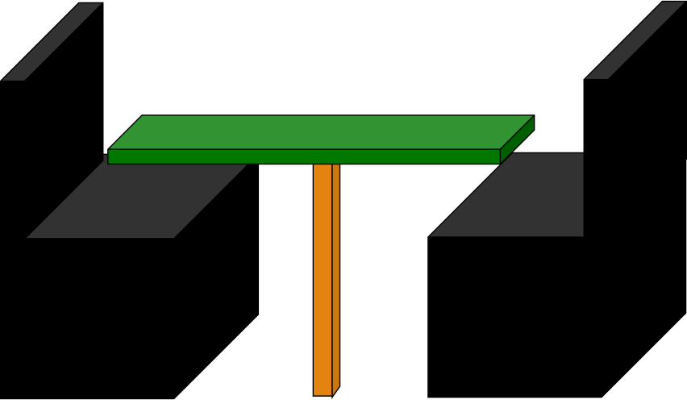
Herzlich Willkommen im RESTaurant!
die Küche
der Kunde
Bilder von https://publicdomainvectors.org
Notes:
mit Metapher anfangen, um das Ganze zu verbildlichen
man stellt sich vor, man müsste direkt beim Koch sein Essen bestellen

Slide 6

Herzlich Willkommen im RESTaurant!
der Kellner
die Küche
der Kunde
Bilder von https://publicdomainvectors.org
Notes:
deswegen gibt es Kellner, die fungieren als Schnittstelle zwischen Kunden und Küche
man weiß aber gar nicht, was es zu essen gibt, man müsste also probieren „gibt es hier schnitzel?“ und würde nur „ja“ oder „nein“ kriegen

Slide 7
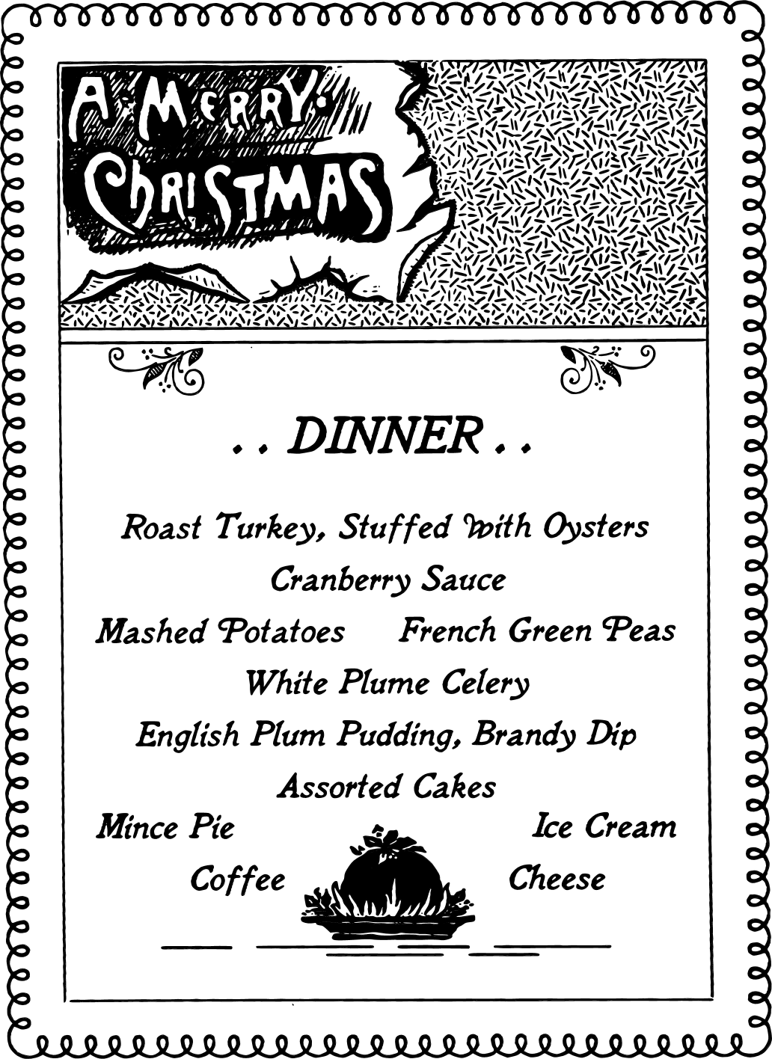
Herzlich Willkommen im RESTaurant!
die Speisekarte
der Kellner
die Küche
der Kunde
Bilder von https://publicdomainvectors.org
Notes:
deswegen gibt es Speisekarten, quasi eine Beschreibung von dem, was die Küche im Angebot hat - also das, was ich beim Kellner bestellen kann

Slide 8
Herzlich Willkommen im RESTaurant!
die Speisekarte
der Kellner
die Küche
wählt aus
Angebot
nimmt die Bestellung auf
übersetzt die Bestellung
der Kunde
liefert das
Gericht aus
fertigt das Gericht an
Bilder von https://publicdomainvectors.org
Notes:
der Workflow ist dann der folgende:

Slide 9
Herzlich Willkommen im RESTaurant!
die Schnittstellenbeschreibung
die Schnittstelle
das Backend
das Frontend
Bilder von https://publicdomainvectors.org
Notes:
man merkt schnell, der Kunde ist eine Art Frontend oder vielleicht auch einfach eine andere Anwendung
die Küche ist das Backend einer Anwendung
und der Kellner ist die Schnittstelle zwischen den beiden, die API
die Speisekarte ist dann also die Schnittstellenbeschreibung, aber dazu wird Carl später noch mehr sagen

Slide 10
Herzlich Willkommen im RESTaurant!
die Schnittstellenbeschreibung
die Schnittstelle
das Backend
wählt aus
verfügbaren
Endpunkten
sendet die Anfrage ab
leitet die
Anfrage weiter
das Frontend
liefert die Antwort aus
gibt Antwort
Bilder von https://publicdomainvectors.org
Notes:
und auch hier ist der Workflow relativ ähnlich, statt Schnitzel mit Bratkartoffeln kommen dann aber Daten zurück

Slide 11
SOAP & XML vs. REST & JSON
Notes:
nun ist das Konzept der Schnittstelle bzw. API nix Neues und wird Ihnen als Entwickler ja bestimmt bekannt sein
vielleicht haben Sie mit SOAP und XML gearbeitet
die neuere Technologie und die, die wir heute vorstellen, hat aber ein paar Unterschiede

Slide 12


Strukturierung
SOAP
REST
aktionsorientiert
ressourcenorientiert

Slide 13


Basis
SOAP
REST
Remote Procedure Calls
Hypertext Transfer Protocol

Slide 14
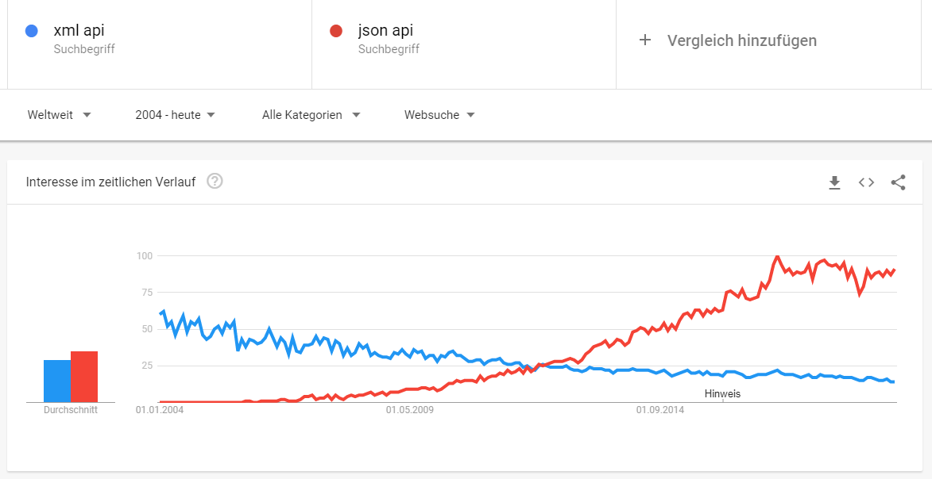
Beliebtheit

Slide 15
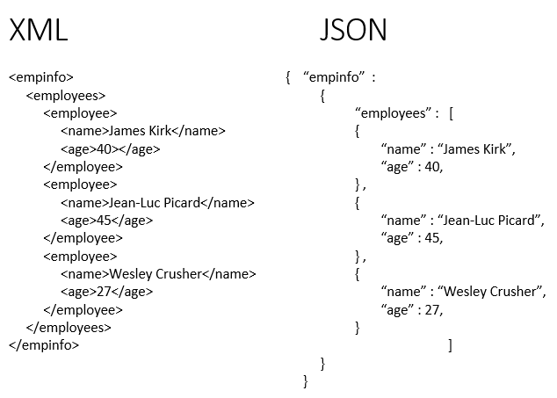
Informationsdichte

Slide 16
Was ist das REST-Paradigma?

Slide 17
REpresentational State Transfer
ursprünglich behandelt in der Dissertation von Roy Fielding
kein Regelwerk, sondern Sammlung von Best Practices
zustandslos
übergibt Abbild eines Zustandes (State Transfer)
kann mehrere Repräsentationen einer Ressource anbieten
Notes:
viele Frontends sind in Javascript geschrieben, deswegen ist JSON praktisch, aber keine Pflicht

Slide 18
Ressourcenorientierung
GET
POST
PUT
PATCH
DELETE
/offices/{id}
Notes:
REST ist eng mit HTTP verbunden und macht sich deren Verben zu Nutze
HTTP Verben stärken Standardisierung (removeOffice / deleteOffice)

Slide 19
Verschachtelung
GET
POST
PUT
PATCH
DELETE
/offices/{id}/desks/{id}
Notes:
REST ist eng mit HTTP verbunden und macht sich deren Verben zu Nutze
HTTP Verben stärken Standardisierung (removeOffice / deleteOffice)

Slide 20
Operationen auf eine Ressource
Aktion | HTTP-Methode | URI
alle Büros auslesen | GET | /offices
neues Büro anlegen | POST | /offices
Büro mit der ID {x} auslesen | GET | /offices/{id}
Büro mit der ID {x} komplett aktualisieren | PUT | /offices/{id}
Büro mit der ID {x} teilweise aktualisieren | PATCH | /offices/{id}
Büro mit der ID {x} löschen | DELETE | /offices/{id}
alle Schreibtische, die in dem Büro mit der ID {x} stehen, auslesen | GET | /offices/{id}/desks/
einen neuen Schreibtisch anlegen, der in dem Büro mit der ID {x} steht | POST | /offices/{id}/desks/
Schreibtisch mit der ID {y} auslesen, der in dem Büro mit der ID {x} steht | GET | /offices/{id}/desks/{id}
…
Notes:
Ressource wird immer im Plural beschrieben
hat im Standard nur die aufgelisteten Endpunkte
Endpunkte = URI (Unique Resource Identifier)
es darf keine koexistierenden Endpunkte geben

Slide 21
Antworten mit HTTP-Statuscodes
GET /offices 200 OK
POST /offices 201 Created
DELETE /offices/1 202 No Content
Notes:
das HTTP Protokoll ist auch in den Antworten integriert und macht es dem Kunden sehr leicht zu erfahren, ob seine Anfrage erfolgreich war

Slide 22
Antworten mit HTTP-Statuscodes
GET /offices 400 Bad Request
GET /offices 401 Unauthorized
GET /offices/2 403 Forbidden
GET /offices/7 404 Not Found
POST /offices 422 Unprocessable Entity

Slide 23
Antworten mit HTTP-Statuscodes
3xx Umleitungen
5xx Server-Fehler

Slide 24
Anpassung der Antwort
Content-Type: application/json
Accept: application/json
Accept: application/xml
Accept: application/ical
Accept: application/csv
Accept-version: v10
Authorization: Bearer: apsofijawßef9ijavsdvoinam49
Cache-Control: max-age=300

Slide 25
OpenAPI

Slide 26
API-Beschreibungen
Formale Beschreibung der API
Nur Beschreibung, keine Implementierung
Beschreibungsformate
  API Blueprint
  RAML
  OpenAPI
https://nordicapis.com/top-specification-formats-for-rest-apis/

Slide 27
OpenAPI Entstehung
Version 1.0.0 2011 (Swagger)
Apache 2.0 Open-Source-Lizenz
Seit 2014 populäre als RAML und API Blueprint
2015 von SmartBear an die Linux Foundation
2016 in OpenAPI-Specification (OAS)
2017 Version 3.0.0
Aktuell Version 3.0.2

Slide 28
Exkurs YAML
OAS wird in YAML/JSON geschrieben
„YAML Ain’t Markup Language“
2001 spezifiziert
Zum Austausch/Speichern von beliebigen Datenstrukturen
  Skalare
  Listen (Arrays)
  Objekte (Dictionaries/Maps)
Superset von JSON
Whitespace-sensitiv
Menschenlesbar(er als XML)

Slide 29
Exkurs YAML
# Kommentar
id: 731
customer: 17
items:
- quantity: 5
description: Oolong
price: 5.98
- quantity: 2
description: Assam
price: 2.95
shippingAddress:
  street: Friedrichswall 10
  zip: 30159
  city: Hannover
Skalare Werte
Liste von Objekten
Einzelnes Objekt

Slide 30
OAS Specification
openapi: 3.0.2
info:
title: Raumbuchungs-API
version: 0.1.0
description: API für das Buchen ...
servers:
- url: https://test.de/raumbuchungsapi
description: Testumgebung
- url: https://dev.de/raumbuchungsapi
description: Entwicklungsumgebung
tags:
- name: Besprechungsräume
- name: Raumbuchungen
security:
- BasicAuth: [read, write]
- bearerAuth: []
components:
# [..]
paths:
# [..]
externalDocs:
description: zusätzliche Doku zur API
url: https://my.doku.domain/fachliches

Slide 31
OAS Specification - Components
#openapi: 3.0.2
components:
schemas:
RoomWrite:
type: object
description: ... schreibende Zugriffe
required:
- name
- capacity
properties:
name:
type: string
description: Raumbezeichnung
example: O0_00W50
capacity:
type: integer
description: Anzahl Sitzplätze ...
example: 25
#schemas:
Room:
type: object
description: ... lesende Zugriffe
required:
- room_id
allOf:
- type: object
properties:
room_id:
type: string
description: UUID des Raumes
example: 6f410920-ea6b-4fbe-...
- $ref: '#/components/schemas/RoomWrite'

Slide 32
OAS Specification - Components
#components:
parameters:
RoomId:
name: room_id
in: path
required: true
description: UUID des Besprechungsraumes.
schema:
type: string
example: 5fcec5cd-a4f6-42f3-b9c0-...

Slide 33
OAS Specification - Paths
#openapi: 3.0.2
paths:
/rooms:
description: Ressource für Bespre...
get:
summary: Liefert Besprechungsräume
description: Liefert alle ...
tags:
- Besprechungsräume
operationId: getRooms
parameters:
- name: capacity
description: Parameter um ...
in: query
schema:
type: integer
#get:
responses:
'200':
description: Erfolgreicher Zugriff.
content:
application/json:
schema:
type: array
items:
$ref: '#/components/schemas/Room'
example:
- room_id: 6f410920-ea6b-4fb...
name: O0_00W50
capacity: 25
- room_id: fb904c1b-bc00-4ce...
name: O0_00W60
capacity: 42

Slide 34
OAS Specification - Paths
#responses:
default:
description: Fehlerhafter Zugriff
content:
application/json:
schema:
$ref: '#/components/schemas/Error'

Slide 35
OAS Specification - Paths
#/rooms:
post:
summary: Anlage eines Besprechungraumes.
description: Legt einen neuen Besprechungsraum ...
tags:
- Besprechungsräume
operationId: addRoom
requestBody:
required: true
content:
application/json:
schema:
$ref: '#/components/schemas/RoomWrite'
responses:
'200':
description: Neuer Besprechungsraum wurde ...
content:
application/json:
schema:
$ref: '#/components/schemas/Room'

Slide 36
OAS Specification - Paths
#paths:
/rooms/{room_id}:
description: Resource um auf einen einzelnen ...
parameters:
- $ref: '#/components/parameters/RoomId'
get:
# ...
put:
# ...

Slide 37
Swagger-UI

Slide 38
Swagger-UI
openapi: 3.0.2
info:
title: Raumbuchungs-API
version: 0.1.0
description: API für das Buchen ...
servers:
- url: https://test.de/raumbuchungsapi
description: Testumgebung
tags:
- ...
- ...
components:
schemas:

Slide 39
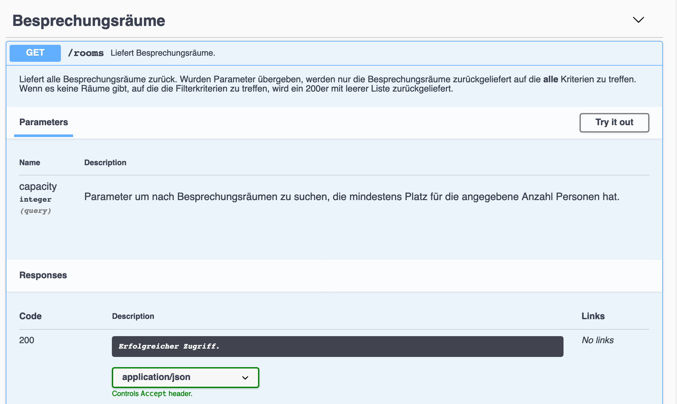
Swagger-UI

Slide 40
Use Case

Slide 41
Use Case
Raumbuchungs-API erweitern
Ressourcen für die eigentliche Buchung
Buchungsobjekt
  ID
  Raum-ID
  Start
  Dauer
  Email-Adresse des Reservieren (optional)

Slide 42
Links
GitHub-Projekt: github.com/nordlb > techtalks > 01-api-design
OpenAPI
  Online Editor: editor.swagger.io
  Specification: swagger.io/specification/
  Documentation: swagger.io/docs/specification/about/
REST
  Dissertation Roy Fielding: https://www.ics.uci.edu/~fielding/pubs/dissertation/fielding_dissertation.pdf
  HTTP RCFs: RFC7231, RFC7230, RFC6585

